Slide 1
데이터베이스

Slide 2
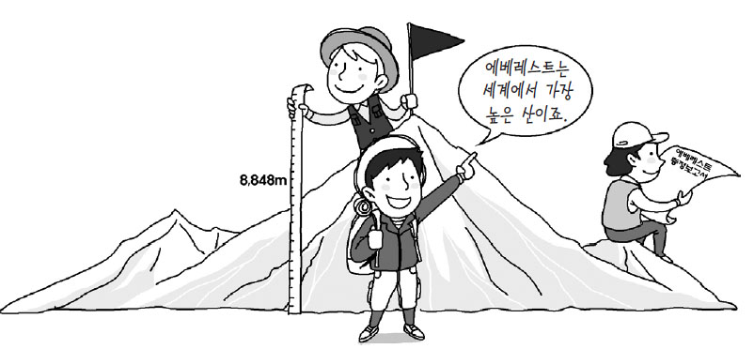
1.1 데이터, 정보, 지식
데이터 : 관찰의 결과로 나타난 정량적 혹은 정성적인 실제 값
정 보 : 데이터에 의미를 부여한 것
지 식 : 사물이나 현상에 대한 이해
Notes:
데이터는 끊임없이 만들어진다.
데이터가 모이면 정보가 되고, 정보가 모이면 지식이 된다.
데이터, 정보, 지식은 사람이 모두 기억할 수 없어 컴퓨터에 저장하여 관리하는데,
이를 데이터베이스 시스템이라 한다.
그러면 데이터베이스 시스템에서 어떻게 데이터를 저장하고 어떻게 원하는 데이터만
찾아내는지 알아보자

Slide 3
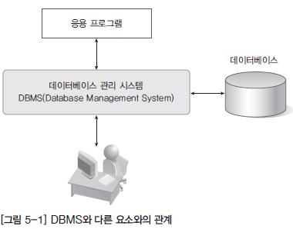
1.2 데이터베이스와 DBMS
데이터베이스 : 컴퓨터 저장 장치에 체계적이고, 구조적(structured)으로
저장된 데이터 집합 자체
특정 기준에 따라 데이터를 모아 처리하고 갱신할 수 있도록 구성된 데이터의 집합
데이터베이스를 관리하고, 데이터를 입력하거나 검색, 수정, 추가, 삭제 등의 작업을 손쉽게 처리할 수 있도록 하는 프로그램을 DBMS라 부른다.
[DBMS와 다른 요소와의 관계]
[참고] 데이터베이스 관리 시스템을 통해 데이터베이스에 접근할 수 있으므로,
두 개념을 나누지 않고 합쳐서 데이터베이스라고 부른다.

Slide 4
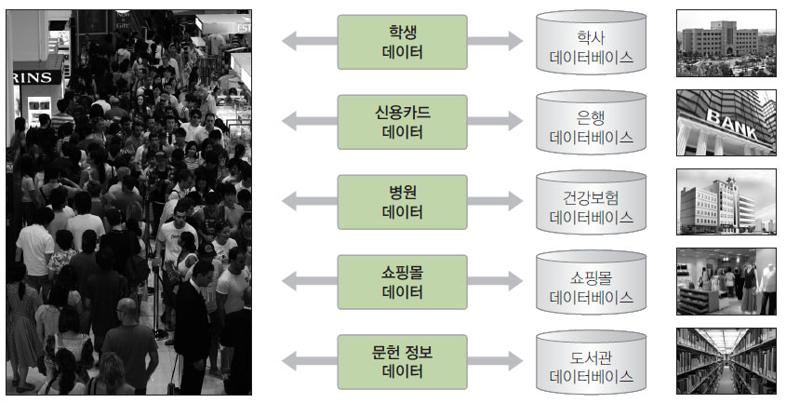
1.2 일상생활의 데이터베이스
데이터베이스 : 조직에 필요한 정보를 얻기 위해 논리적으로 연관된 데이터를 모아
구조적으로 통합해 놓은 것
<일상생활에서 생성되는 데이터베이스>

Slide 5
1.2 일상생활의 데이터베이스
데이터베이스의 활용 분야
종류 | 특징
생활과 문화 | 기상정보 : 날씨 정보를 제공 교통정보 : 교통상황 정보를 제공 문화예술정보 : 공연이나 인물에 관한 정보를 제공
비즈니스 | 금융정보 : 금융, 증권, 신용에 관한 정보를 제공 취업정보 : 노동부와 기업의 채용 정보를 제공 부동산정보 : 공공기관이나 민간의 토지, 매물, 세금 정보를 제공
학술정보 | 연구학술정보 : 논문, 서적, 저작물에 관한 정보를 제공 특허정보 : 특허청의 정보를 기업과 연구자에게 제공 법률정보 : 법제처와 대법원의 법률 정보를 제공 통계정보 : 국가기관의 통계 정보를 제공

Slide 6
1.2 일상생활의 데이터베이스
데이터베이스 시스템은 데이터의 검색과 변경 작업을 주로 수행한다.
여기서 변경이란 시간에 따라 변하는 데이터 값을 데이터베이스에 반영하기 위해
수행하는 삽입, 삭제, 수정 등의 작업을 말한다.
검색과 변경 빈도에 따른 데이터베이스 유형
유형 | 검색 빈도 | 변경 빈도 | 데이터베이스 예 | 특징
유형1 | 적다 | 적다 | 공룡 데이터베이스 | 검색이 많지 않아 데이터베이스를 구축할 필요 없음 보존가치가 있는 경우에 구축
유형2 | 많다 | 적다 | 도서 데이터베이스 | 사용자 수 보통 검색은 많지만 데이터에 대한 변경은 적음
유형3 | 적다 | 많다 | 비행기 예약 데이터베이스 | 예약 변경/취소 등 데이터 변경은 많지만 검색은 적음 실시간 검색 및 변경이 중요함
유형4 | 많다 | 많다 | 증권 데이터베이스 | 사용자 수 많음 검색도 많고 거래로 인한 변경도 많음
구축이
쉬움
구축이
어려움

Slide 7
1.3 데이터베이스의 개념 및 특징
데이터베이스의 개념
통합된 데이터(integrated data)
데이터를 통합하는 개념으로, 각자 사용하던 데이터의 중복을 최소화하여 중복으로 인한 데이터 불일치 현상을 없앤다.
저장된 데이터(stored data)
문서로 보관된 데이터가 아니라 디스크, 테이프 같은 컴퓨터 저장장치에 저장된 데이터를 의미한다.
운영 데이터(operational data)
조직의 목적을 위해 사용되는 데이터를 의미한다. 즉 업무를 위한 검색을 할 목적으로 저장된 데이터다.
공용 데이터(shared data)
한 사람 또는 한 업무를 위해 사용되는 데이터가 아니라 공동으로 사용되는 데이터를 의미한다.

Slide 8
1.3 데이터베이스의 개념 및 특징
데이터베이스의 특징
실시간 접근성(real time accessibility)
데이터베이스는 실시간으로 서비스된다. 사용자가 데이터를 요청하면 몇 시간이나 몇 일 뒤에 결과를 전송하는 것이 아니라 수 초 내에 결과를 서비스한다.
계속적인 변화(continuous change)
데이터베이스에 저장된 내용은 어느 한 순간의 상태를 나타내지만, 데이터 값은 시간에 따라 항상 바뀐다. 데이터베이스는 삽입(insert), 삭제(delete), 수정(update) 등의 작업을 통하여 바뀐 데이터 값을 저장한다.
동시 공유(concurrent sharing)
데이터베이스는 서로 다른 업무 또는 여러 사용자에게 동시에 공유된다. 동시(concurrent)는 병행이라고도 하며, 데이터베이스에 접근하는 프로그램이 여러 개 있다는 의미다.
내용에 따른 참조(reference by content)
데이터베이스에 저장된 데이터는 데이터의 물리적인 위치가 아니라 데이터 값에 따라 참조된다.

Slide 9
02. 데이터베이스 시스템의 발전
마당서점과 데이터베이스 시스템
정보 시스템의 발전

Slide 10
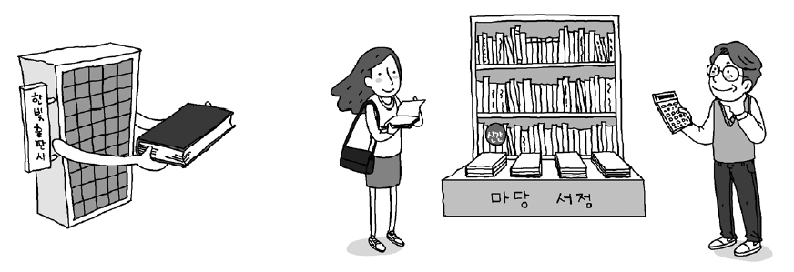
2.1.1 [1단계] 마당서점의 시작
• 도서 : 100권 • 고객 : 근처 학교의 학생, 지역 주민 • 고객 서비스 : 사장이 직접 도서 안내 • 업무 : 회계업무(계산기 사용), 장부에 기록
<마당서점 초기>

Slide 11
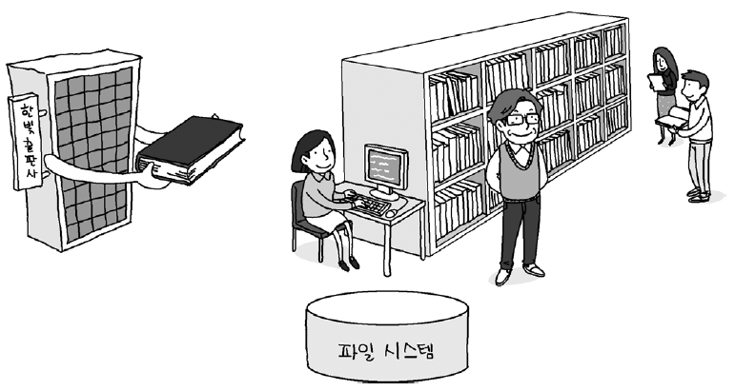
2.1.2 [2단계] 컴퓨터의 도입
• 도서 : 1000권 • 고객 : 근처 학교의 학생, 지역 주민 • 고객 서비스 : 컴퓨터를 이용하여 도서 검색, 직원 고용 • 업무 : 회계업무(컴퓨터 사용), 파일 시스템
<마당서점 전산화>

Slide 12
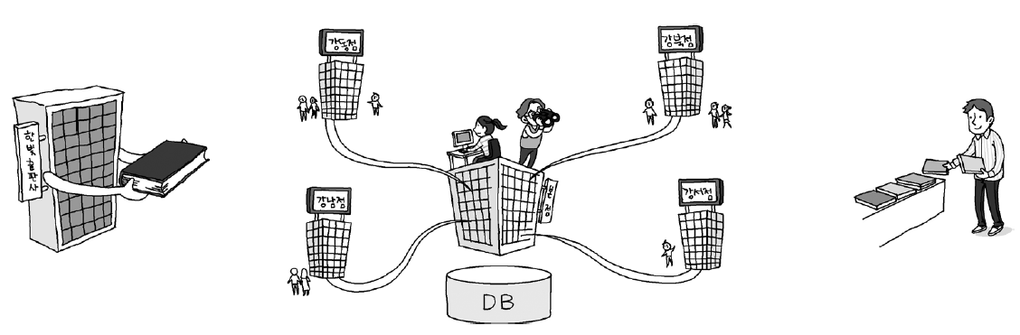
2.1.3 [3단계] 지점 개설 및 데이터베이스 구축
• 도서 : 10,000권 • 고객 : 서울 지역 고객 • 고객 서비스 : 클라이언트/서버 시스템으로 지점을 연결하여 도서 검색 서비스 제공 • 업무 : 회계업무(컴퓨터 사용), 데이터베이스 시스템
<마당서점 DBMS 도입>

Slide 13
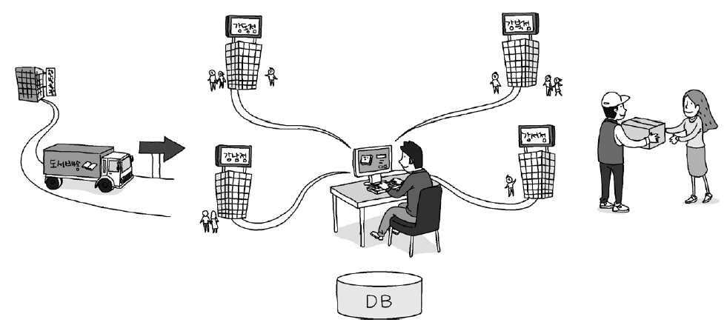
2.1.4 [4단계] 홈페이지 구축
• 도서 : 100,000권 • 고객 : 국민(전국으로 배송) • 고객 서비스 : 인터넷으로 도서 검색 및 주문 • 업무 : 회계/인사업무(컴퓨터와 인터넷 사용), 웹 DB 시스템으로 지점 간 연계
<마당서점 인터넷 서비스 실시>

Slide 14
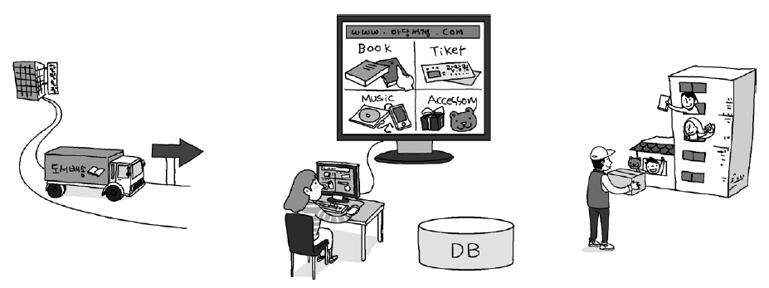
2.1.5 [5단계] 인터넷 쇼핑몰 운영
• 도서 : 1,000,000권 • 고객 : 국민(전국으로 배송) • 고객 서비스 : 인터넷 종합 쇼핑 서비스 제공 • 업무 : 회계/인사업무(컴퓨터와 인터넷 사용), DB 서버 여러 개 구축
<마당서점 인터넷 쇼핑몰 운영>

Slide 15
2.1 마당서점과 데이터베이스 시스템
정보통신기술의 발전과 마당서점의 성장
단계 | 시기 | 주요 특징
 | 정보기술
1단계 마당서점 | 1970년대 | 사장이 모든 도서의 제목과 가격을 기억 매출과 판매가 컴퓨터 없이 관리됨 매출에 대한 내용이 정확하지 않음
 | 컴퓨터 없음
2단계 초기전산화 | 1980년대 | 컴퓨터를 이용한 초기 응용 프로그램으로 업무 처리 파일 시스템 사용 한 대의 컴퓨터에서만 판매 및 매출 관리
 | 컴퓨터
3단계 데이터베이스 | 1990년대 | 지점 간 클라이언트/서버 시스템을 도입하여 업무 처리 데이터베이스 관리 시스템(DBMS)을 도입
 | 컴퓨터+원격통신
4단계 홈페이지 구축 | 2000년대 | 인터넷을 이용하여 도서 검색 및 주문 웹 DB 시스템으로 불특정 다수 고객 유치 고객이 지리적으로 넓게 분산됨
 | 컴퓨터+인터넷
5단계 인터넷 쇼핑몰 | 2010년대 | 도서뿐만 아니라 음반, 액세서리, 문구, 공연 티켓까지 판매하는 인터넷 쇼핑몰로 확대 도서 외 상품의 매출 비중이 50% 이상으로 늘어남
 | 컴퓨터+인터넷

Slide 16
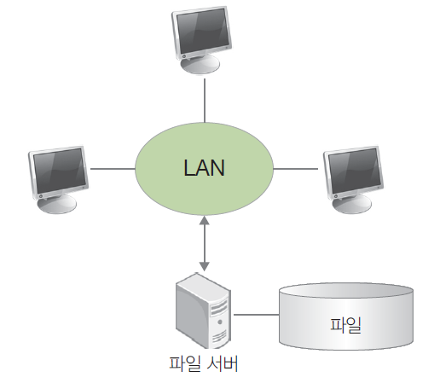
2.2 정보 시스템의 발전
파일 시스템
파일 시스템은 데이터를 파일 단위로 파일 서버에 저장한다.
각각의 컴퓨터는 LAN(Local Area Network)을 통하여 파일 서버에 연결되어 있고, 파일 서버에 저장된 데이터를 사용하기 위해 각 컴퓨터의 응용 프로그램에서 열기/닫기(open/close)를 요청한다.
파일 시스템은 각 응용 프로그램이 독립적으로 파일을 다루기 때문에 데이터가 중복 저장될 가능성이 있고,
동시에 파일을 다루기 때문에 데이터의 일관성이 훼손될 수 있다.

Slide 17
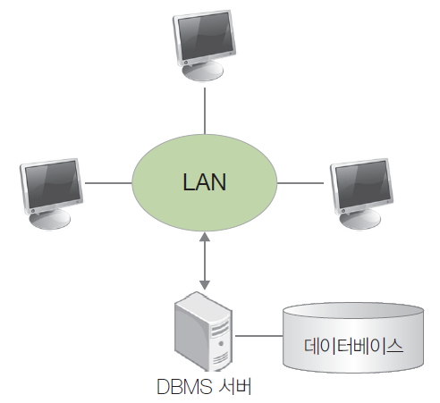
2.2 정보 시스템의 발전
데이터베이스 시스템
DBMS를 도입하여 데이터를 통합 관리하는 시스템이다.
데이터베이스 시스템은 클라이언트-서버 시스템으로, DBMS가 설치되어 데이터를 가진 쪽을 서버(server), 외부에서 데이터를 요청하는 쪽을 클라이언트(client)라고 한다.
데이터베이스 시스템은 DBMS 서버가 파일을 다루며,
데이터의 일관성 유지, 복구, 동시 접근 제어 등의 기능을 수행하고,
데이터를 저장하기 전 설계(design) 과정을 거치기 때문에
데이터의 중복을 줄이고, 데이터를 표준화하며 무결성을 유지한다.

Slide 18
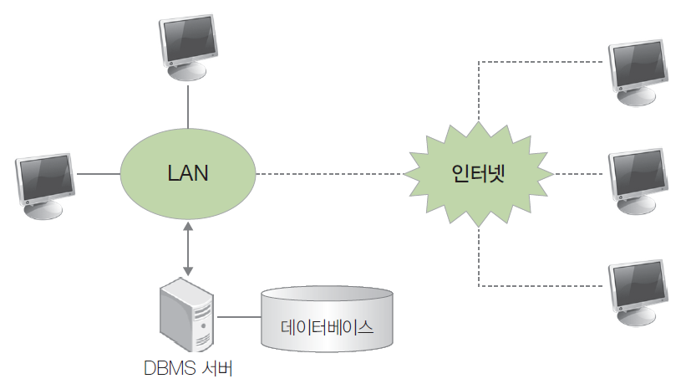
2.2 정보 시스템의 발전
웹 데이터베이스 시스템
웹 데이터베이스 시스템은 데이터베이스를 웹 브라우저에서 사용할 수 있도록 서비스하는 시스템이다.
웹 데이터베이스 시스템은 불특정 다수 고객을 상대로 하는 온라인 상거래나 공공 민원 서비스 등에 사용된다.

Slide 19
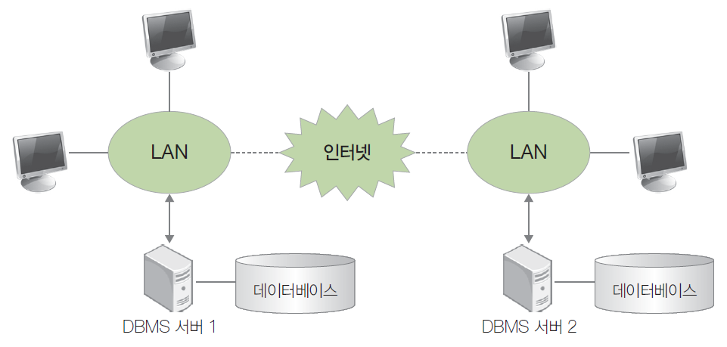
2.2 정보 시스템의 발전
분산 데이터베이스 시스템
분산 데이터베이스는 여러 곳에 분산된 DBMS 서버를 연결하여 운영하는 시스템으로 대규모의 응용 시스템에 사용된다.

